Slide 1
Test Driven Development
Agile, XP, Scrumm, …

Slide 2
Manifesto for Agile Software Development
Individuals and interactions over processes and tools
Working software over comprehensive documentation
Customer collaboration over contract negotiation
Responding to change over following a plan

Slide 3
12 Agile principų
Our highest priority is to satisfy the customer through early and continuous delivery of valuable software.
Welcome changing requirements, even late in development. Agile processes harness change for the customer's competitive advantage.
Deliver working software frequently, from a couple of weeks to a couple of months, with a preference to the shorter timescale.
Business people and developers must work together daily throughout the project.
Build projects around motivated individuals. Give them the environment and support they need, and trust them to get the job done.
The most efficient and effective method of conveying information to and within a development team is face-to-face conversation.
Working software is the primary measure of progress.
Agile processes promote sustainable development. The sponsors, developers, and users should be able to maintain a constant pace indefinitely.
Continuous attention to technical excellence and good design enhances agility.
Simplicity -- the art of maximizing the amount of work not done -- is essential.
The best architectures, requirements, and designs emerge from self-organizing teams.
At regular intervals, the team reflects on how to become more effective, then tunes and adjusts its behavior accordingly.

Slide 4
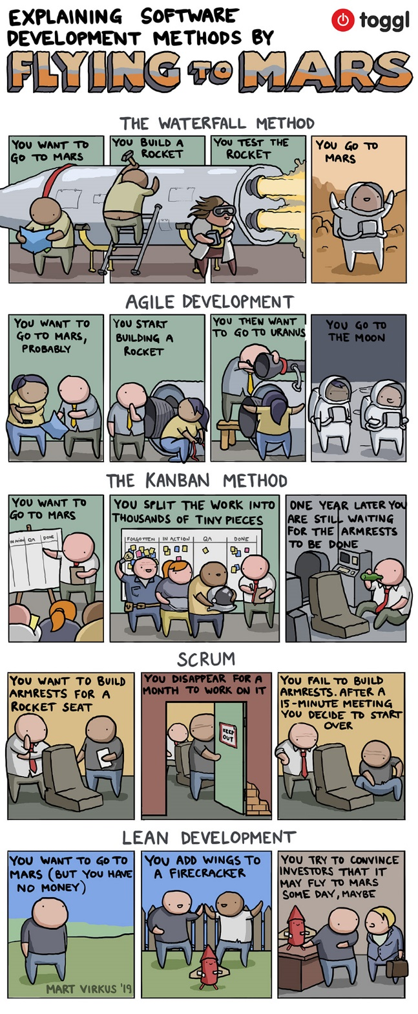
Agile procesai
XP
Scrum
FDD
Crystal
Dynamic Systems Development
Adaptive Software Development
....

Slide 5
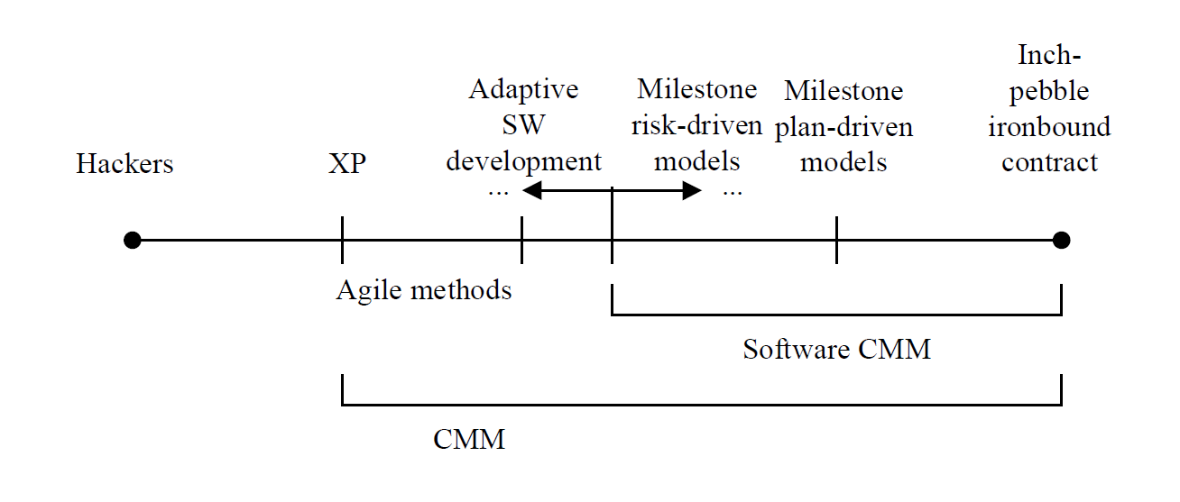
Pasirinkimas

Slide 6
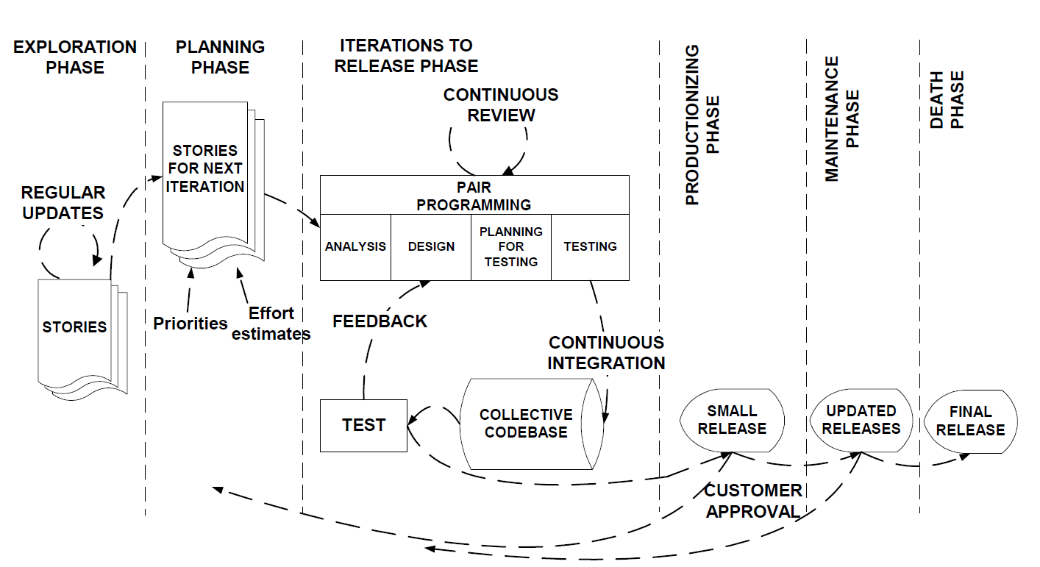
eXtreme Programming

Slide 7
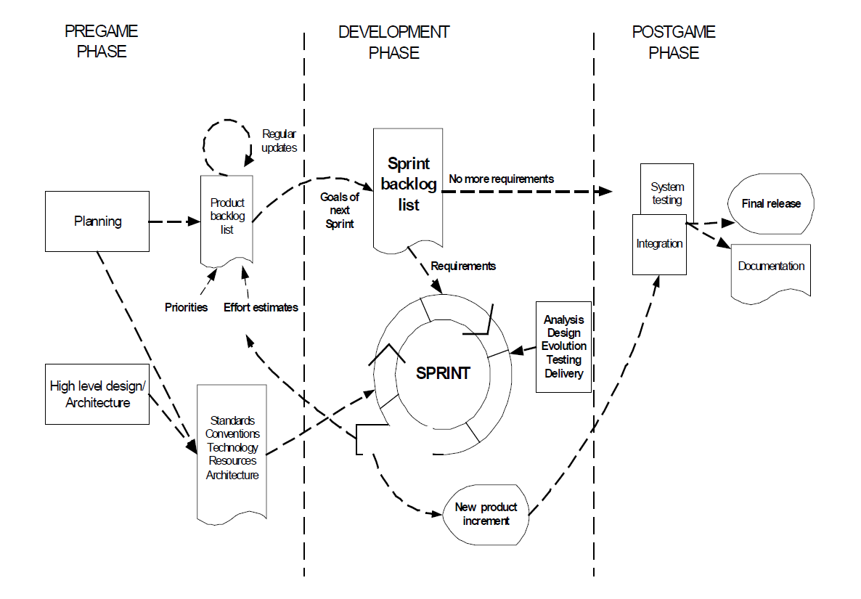
Scrum

Slide 8

Test Driven Development (TDD)
Tvarkingas kodas kuris veikia – dabar.
Atsakymas: TDD - Testuokim kodą prieš jį rašant

Slide 9
TDD ciklas
Sukurti mažą testą.
Vykdyti visus testus (turi fail)
Modifikuoti kodą.
Vykdyti visus testus (turi pass)
Refactor.
Kartojamas daug kartų ir dažnai.

Slide 10
Rezultatas
Nuspėjamas kūrimo procesas.
Žinoma kada darbas baigtas, nesijaudinant dėl bug‘ų
Leidžia pagerinti kodą.
Palengvina vartotojams gyvenimą.
Komandos nariai pasitiki developeriu.
Yra gera rašyti kodą.

Slide 11
Programavimo taiskylės
Red
Green
Refactor

Slide 12
Unit Testing
Mažiausios programos dalies testavimas:
Klasė
Metodas
Unit testavimo priemonės gali būti panaudotos:
Funkciniams testams
Apkrovimo testams
Kita.. (ka galima automatizuoti)

Slide 13
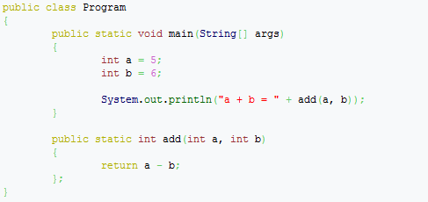
Testinė Programa (hack, throw-away)

Slide 14
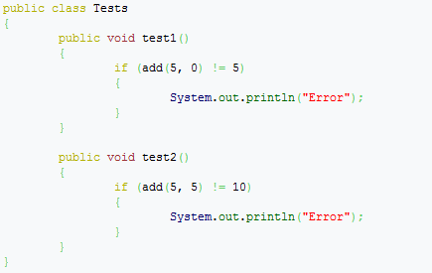
Pagerinta testinė programa (geriau)

Slide 15
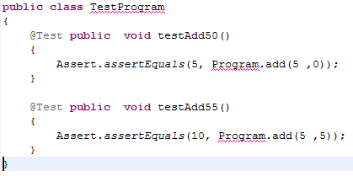
JUnit testas

Slide 16
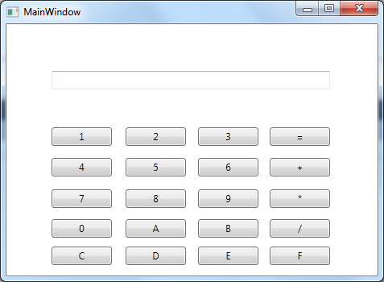
HEX calculator

Slide 17
Testų kokybė
Palengvina kūrimą, bet neatstoja:
Performance testavimo
Stress testavimo
Usability testavimo

Slide 18
Testų kokybės įvertininas
Padengimas.
Mutacinis testavimas.

Slide 19
Fake It ('Til You Make It)
Hakinam,
Refactoriname,
Kol gauname ok.

Slide 20
Kada pašalinti testus
Kuo daugiau testų tuo geriau.
Nešalinti testo jei jis sumažina pasitikėjimą programa.
Nešalinti testo jei jis sumažina bendravimo galimybes.

Slide 21
Ar galima analogiškai naudoti application-level testus?
Rizikuojama, kad kursime tai ką manome, kad nori vartotojas, o ne tai ko jam reikia – (unit testai).
O jei testai tikrina tai ko vartotojas nori (acceptance testai pvz.)
Vartotojai rašo patys testus (dream on...):
Behavior Driven Development
Kol parašomi testai praeis nemažai laiko.
Vartotojai užsiima kitais reikalais.
Visos sistemos paruošimas (fixture)

Slide 22
Kodėl TDD veikia
Sumažinamas defektų kiekis
Ankščiau randama, pigiau pataisoma.
Mažiau streso projekto kūrėjams.
Mažiau broken builds.

Slide 23
TDD ir XP
Pair programming – testai diskusijų dalis.
Work fresh
Continuous integration
Simple design
Refactoring
Continuous delivery

Slide 24
References
Kent Beck. Test Driven Development: By Example 1st Edition

